Slide 1
Devre Teoremleri
Dr. Meriç ÇETİN
11032019

Slide 2
Önceki derste öğrendiklerimiz…

Slide 3
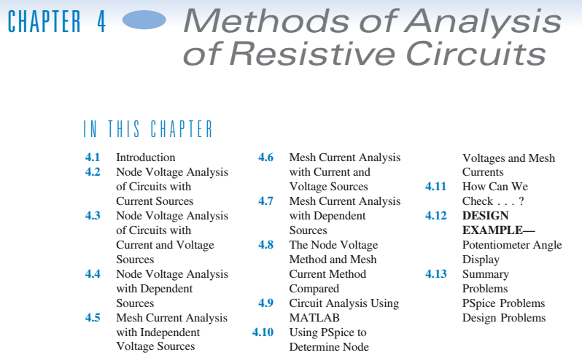

Slide 4
Bu derste neler öğreneceğiz?

Slide 5
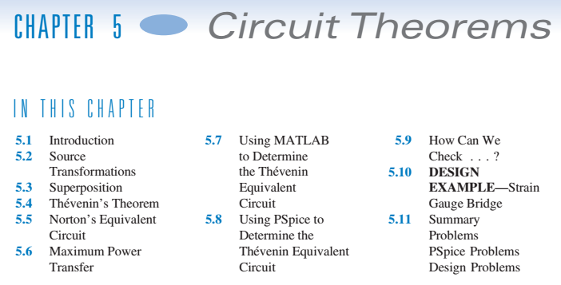

Slide 6

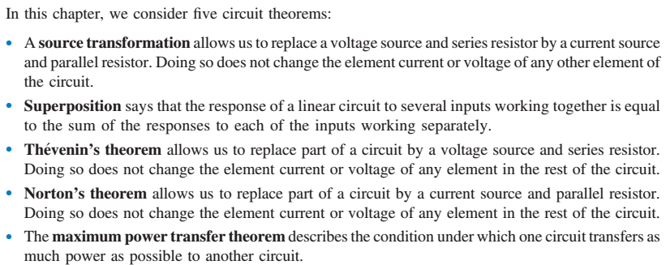

Slide 8
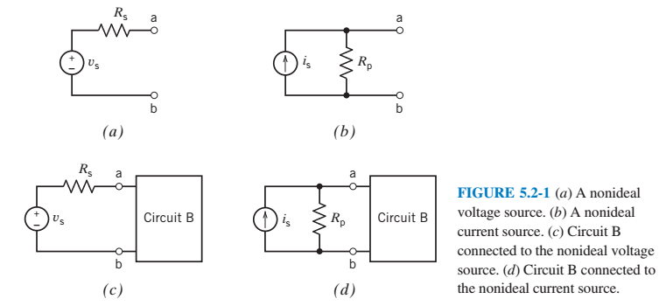

Slide 9
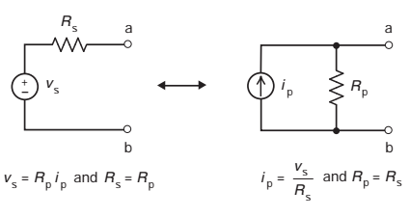

Slide 10


Slide 11
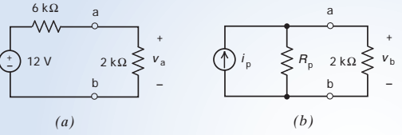




Slide 12



Slide 14
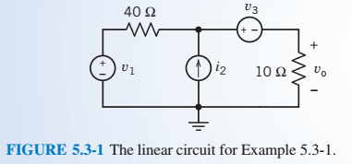

Slide 15
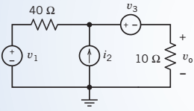
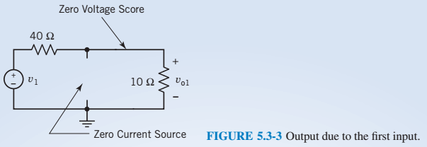

1

Slide 16
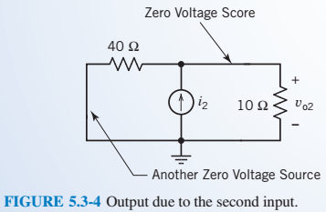

2

Slide 17
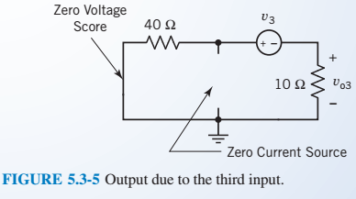

3

Slide 18


Slide 19
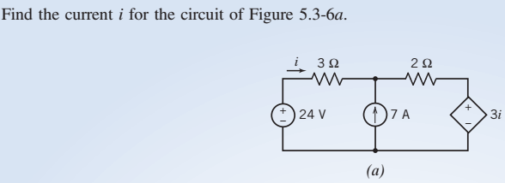

Slide 20
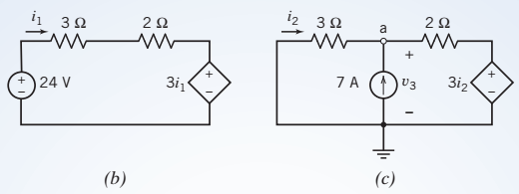

Slide 21


Slide 22



Slide 23


Slide 24
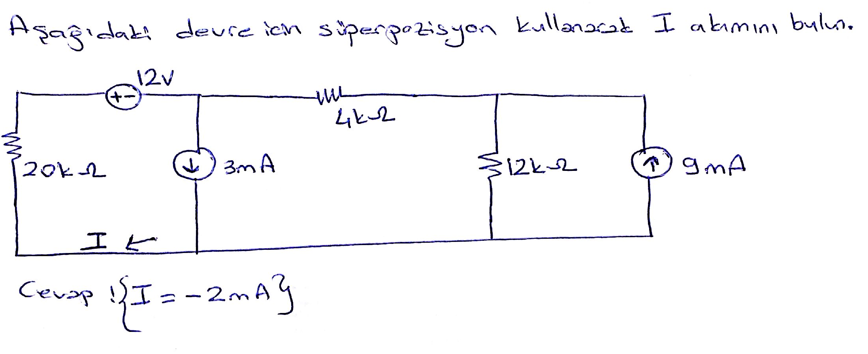
Alıştırma Soruları

Slide 25
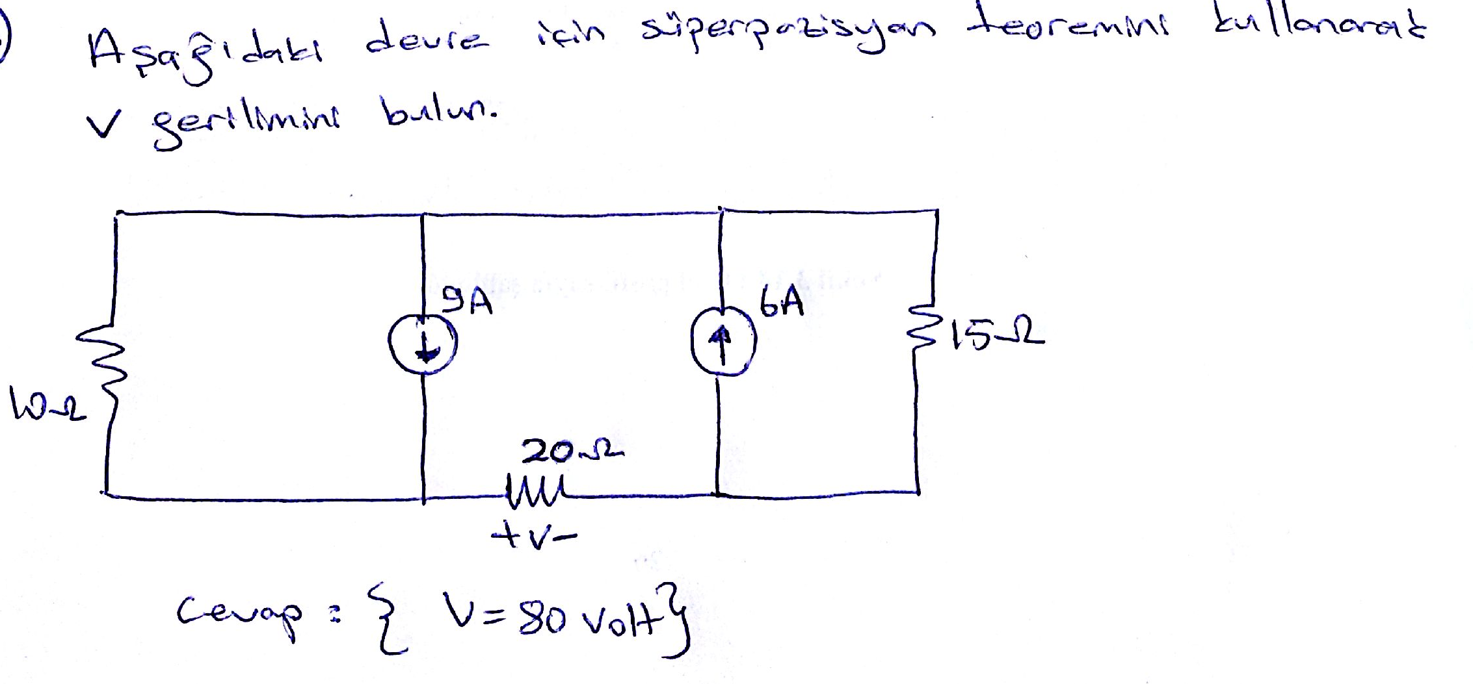
Alıştırma Soruları

